Slide 1
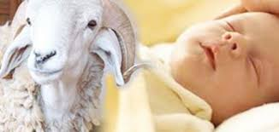
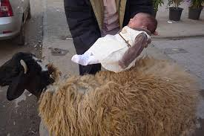
العقيقة

Slide 2
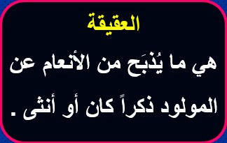

Slide 3
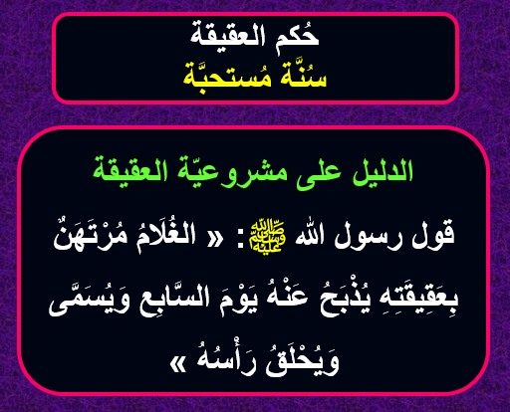
امتحانات التربية الإسلامية والتلاوة للصف الثامن الفصل الأول

Slide 4
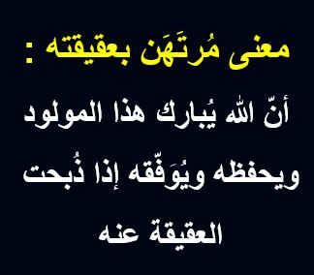

Slide 5
مشروعيتها
ورد عَنْ حَبِيبَةَ بِنْتِ مَيْسَرَةَ عَنْ أُمِّ كُرْزٍ الْكَعْبِيَّةِ، رضي الله عنها، قَالَتْ: سَمِعْتُ رَسُولَ اللَّهِ، صَلَّى اللَّهُ عَلَيْهِ وَسَلَّمَ، يَقُولُ: «عَنْ الْغُلَامِ شَاتَانِ مُكَافِئَتَانِ وَعَنْ الْجَارِيَةِ شَاةٌ» [سنن أبي داود.

Slide 6
ويجوز الاكتفاء عن الغلام بشاة واحدة عن ابن عباس رضي الله عنهما : أن رسول الله صلى الله عليه وسلم : (عق عن الحسن والحسين كبشاً كبشاً) رواه أبو داود

Slide 7
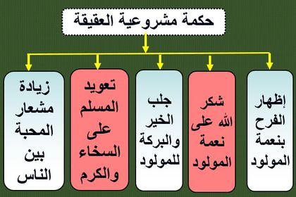

Slide 8
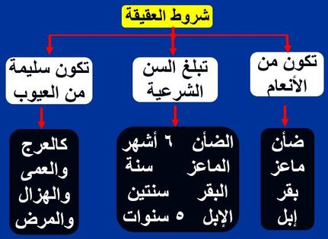
امتحانات التربية الإسلامية والتلاوة للصف الثامن الفصل الأول

Slide 9
وقت العقيقة
لما جاء عَنْ عَبْدِ اللَّهِ بْنِ بُرَيْدَةَ، عَنْ أَبِيهِ، عَنِ النَّبِي، صلى الله عليه وسلم، قَالَ: «الْعَقِيقَةُ تُذْبَحُ لِسَبْعٍ وَلأَرْبَعَ عَشْرَةَ وَلإِحْدَى وَعِشْرِينَ» [مسند الطبراني،

Slide 10
يجزئ في العقيقة الجنس الذي يجزئ في الأضحية ، وهو الأنعام من إبل وبقر وغنم ولا يجزئ غيرها باتفاق جمهور أهل العلم،
و يشترط فيها من حيث العمر والسلامة من العيوب ما يشترط في الأضحية،
ويستحب طبخها كلها وعمل وليمة و ذهب بعض العلماء إلى جواز توزيعها نيئة ومطبوخة.

Slide 11
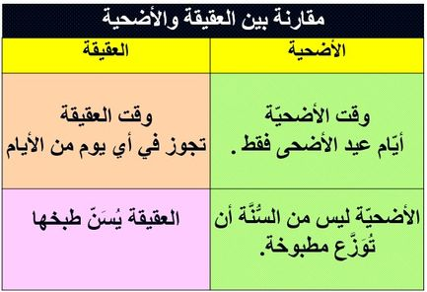
امتحانات التربية الإسلامية والتلاوة للصف الثامن الفصل الأول

Slide 12
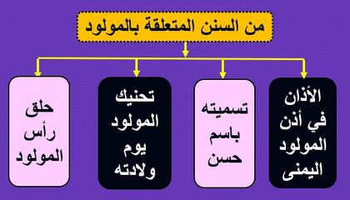
امتحانات التربية الإسلامية والتلاوة للصف الثامن الفصل الأول

Slide 13
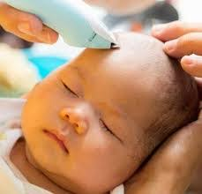

Slide 14
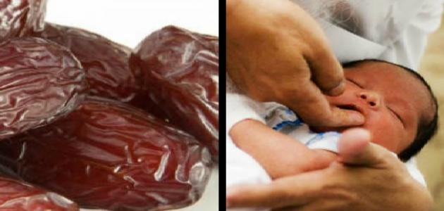

Slide 15

اعداد معلمة التربية الاسلامية للصف السابع:
عديلة صباح
مدرسة بنات زيتا الثانوية

